Slide 1
신입사원 1차 중간발표
2024.08.23 정영도 사원

Slide 2
게임 진행 흐름
구현 기능 소개
미구현 기능 및 오류
시연

Slide 3
회원정보 처리
메인 화면
게임 참가 및 진행
승패 처리 및 업데이트
회원가입, 아이디 찾기, 비밀번호 찾기, 로그인
회원정보 출력
회원 정보 수정
게임 정보 출력
게임 방 만들기
만들어진 게임 참가
게임 진행
게임 진행상황에 따라 각 플레이어에게 승패무 알림 및 DB 업데이트

Slide 4
1. 회원정보 처리
시작 화면 및 로그인 화면에서의 기능 구현 소개

Slide 5
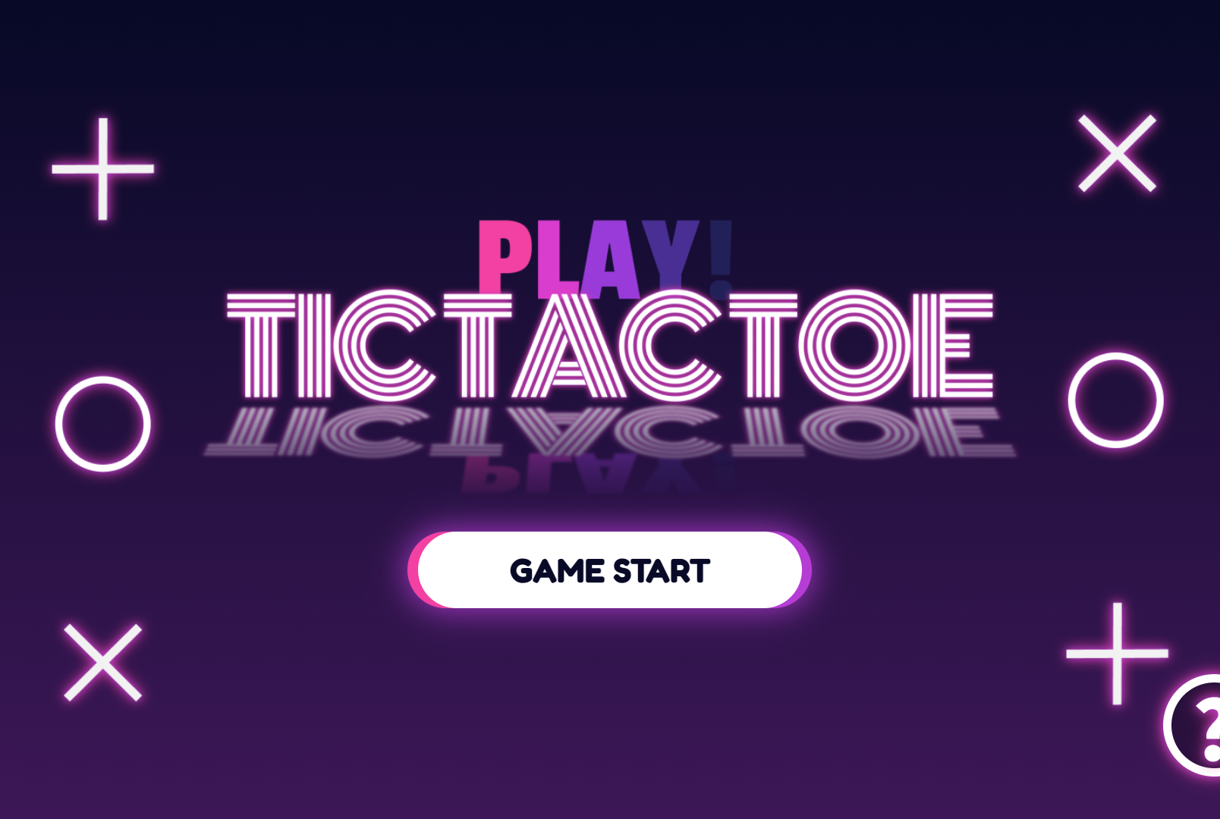
첫 화면
첫 접속 시 화면 출력
클릭 시 로그인 화면으로 이동
클릭 시 가이드 팝업 출력
1
2

Slide 6
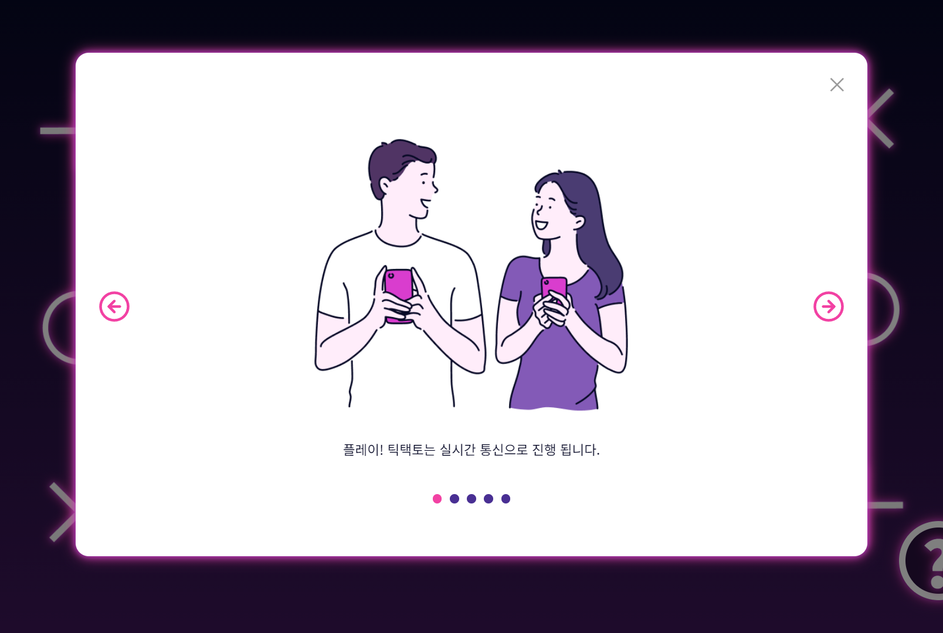
가이드 팝업 클릭시
틱택토 게임 진행 소개

Slide 7
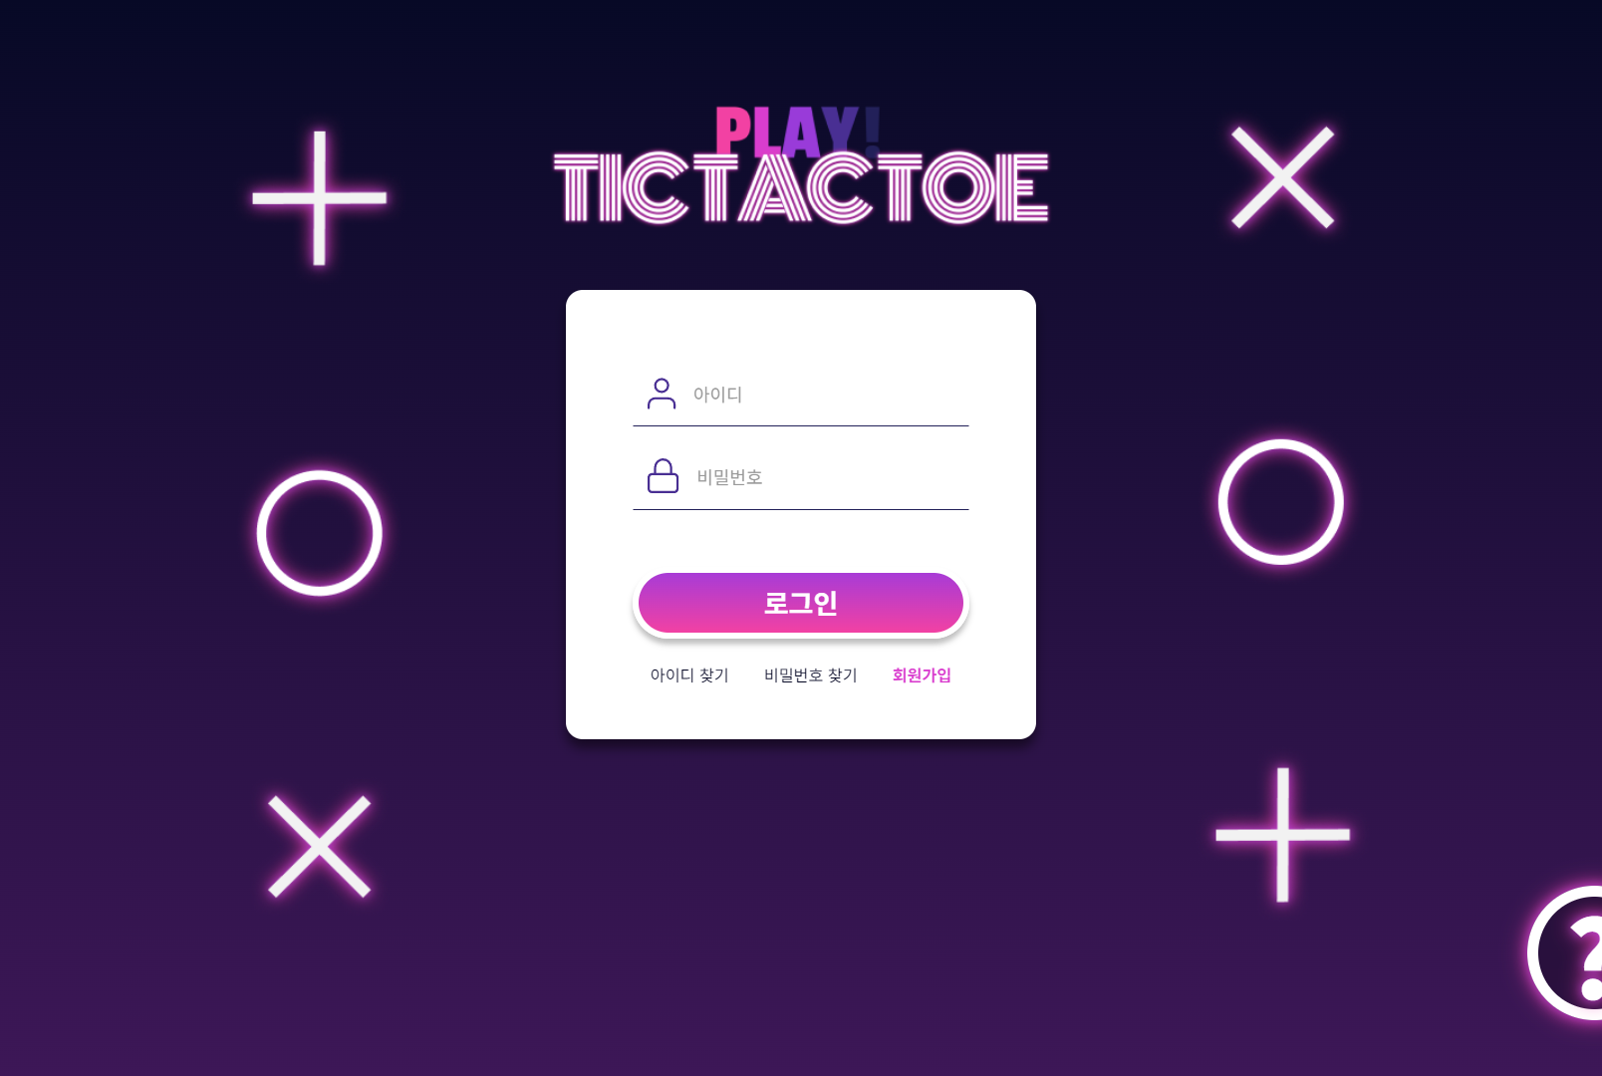
로그인 화면
클릭 시 아이디 찾기 화면 이동
클릭 시 비밀번호 찾기 이동
클릭 시 회원가입 화면으로 이동
4. 아이디 및 비밀번호 입력 후 로그인
1
2
3
4

Slide 8
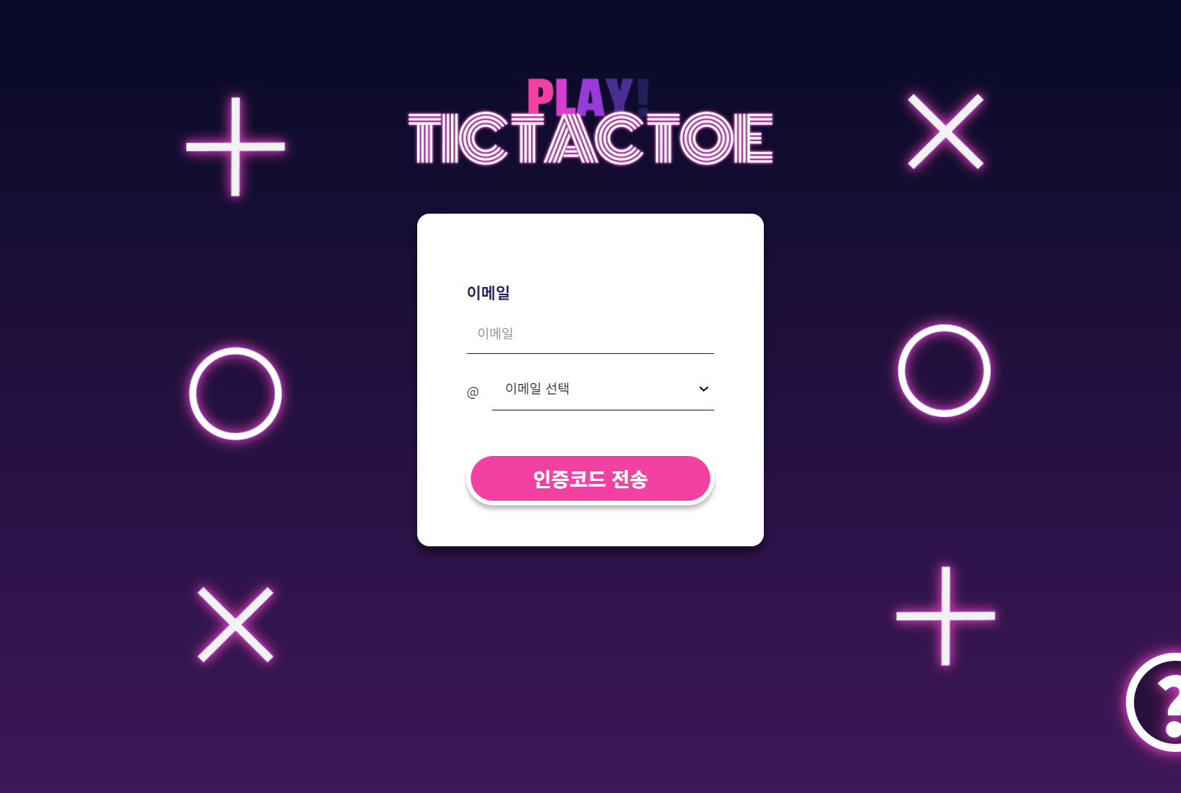
1. 아이디 찾기 화면

Slide 9
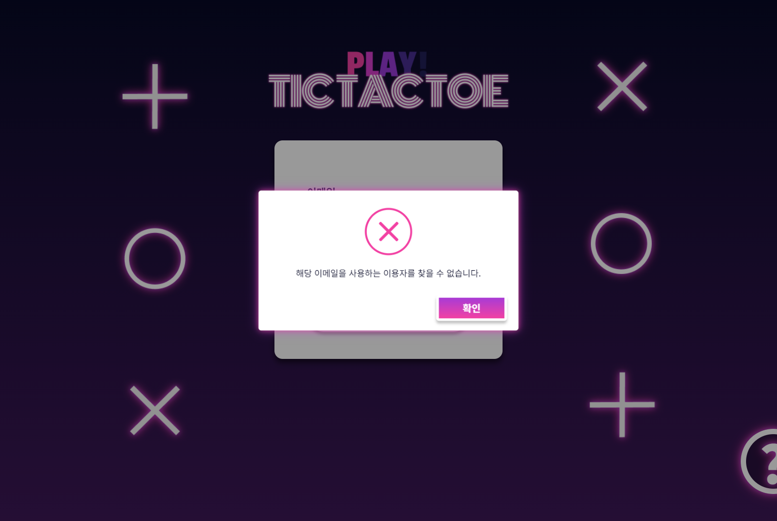
1-1 : 존재하지 않는 정보 입력 시
입력 정보를 바탕으로 DB 조회 후
해당 정보의 유저가 존재하지 않을 시에 안내 문구 출력

Slide 10
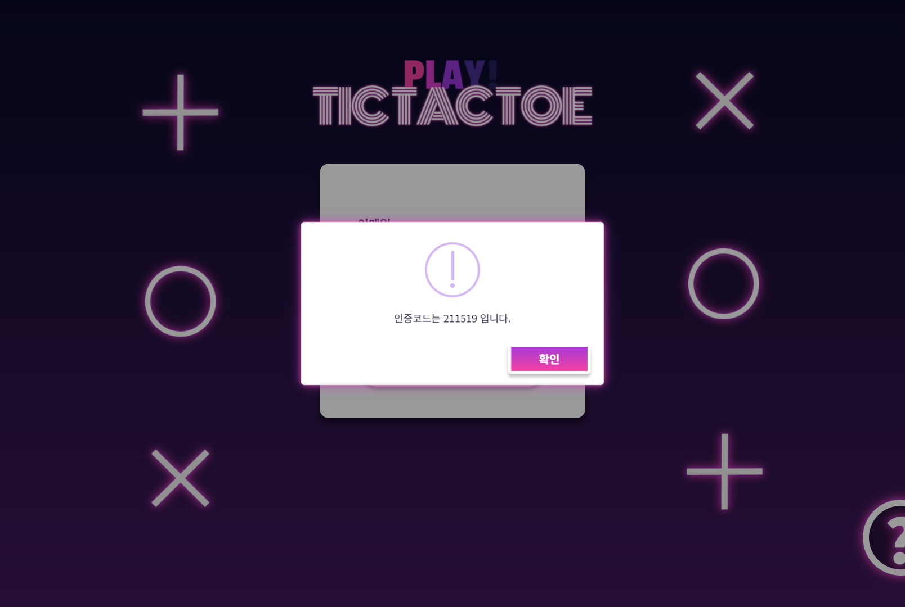
1-2. 존재하는 정보 입력
서버에서 임의의 코드 생성 후 세션에 저장 후 사용자 화면에 코드 표시
확인 버튼 클릭 시 인증코드 입력 화면으로 이동

Slide 11
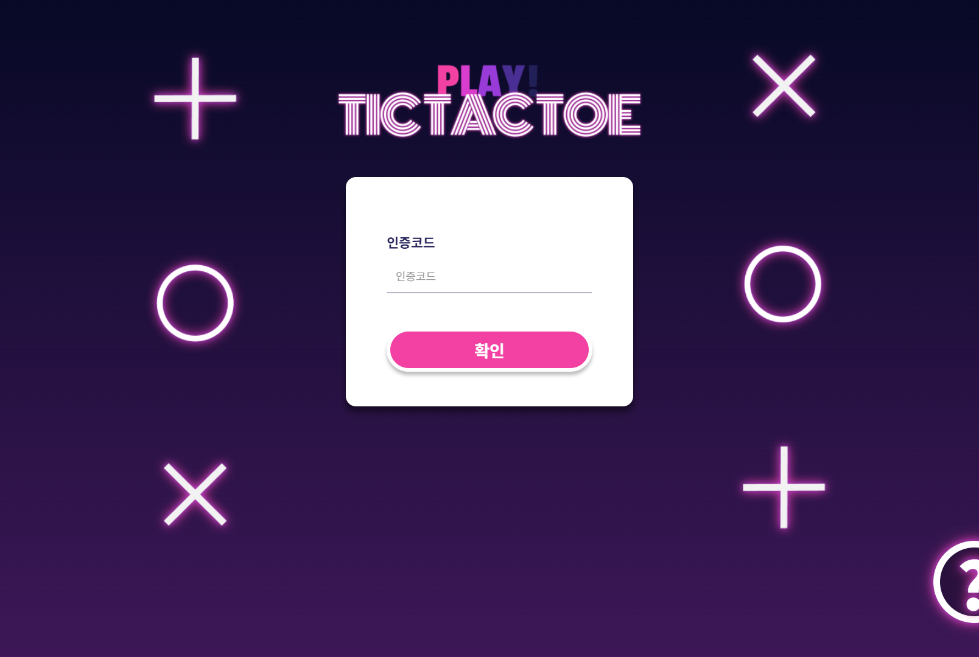
1-2. 존재하는 정보 입력
인증 코드 입력 화면

Slide 12
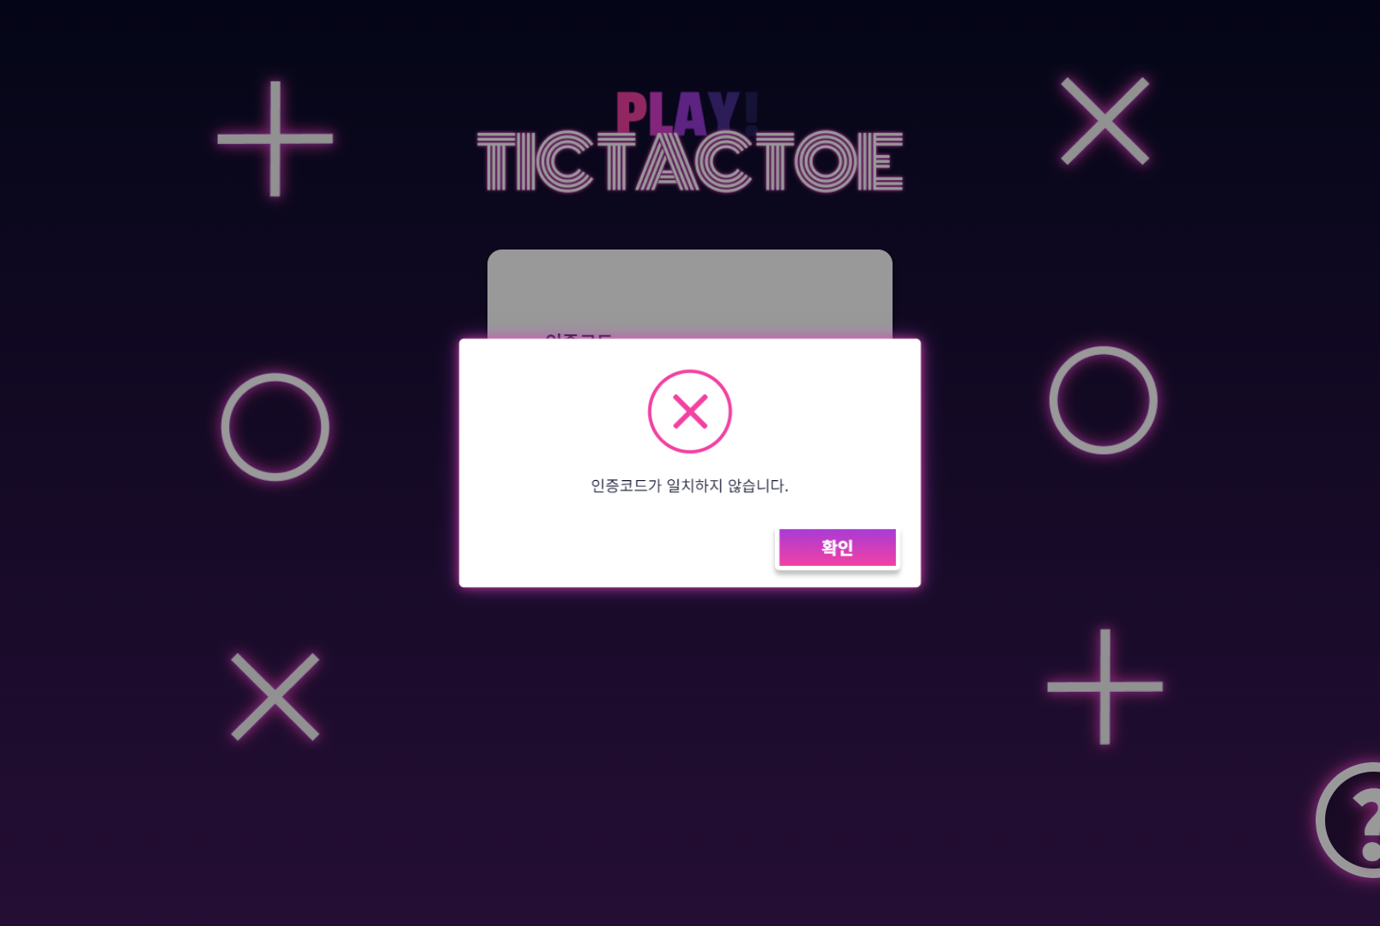
1-2. 존재하는 정보 입력
인증코드가 일치하지 않음을 안내

Slide 13
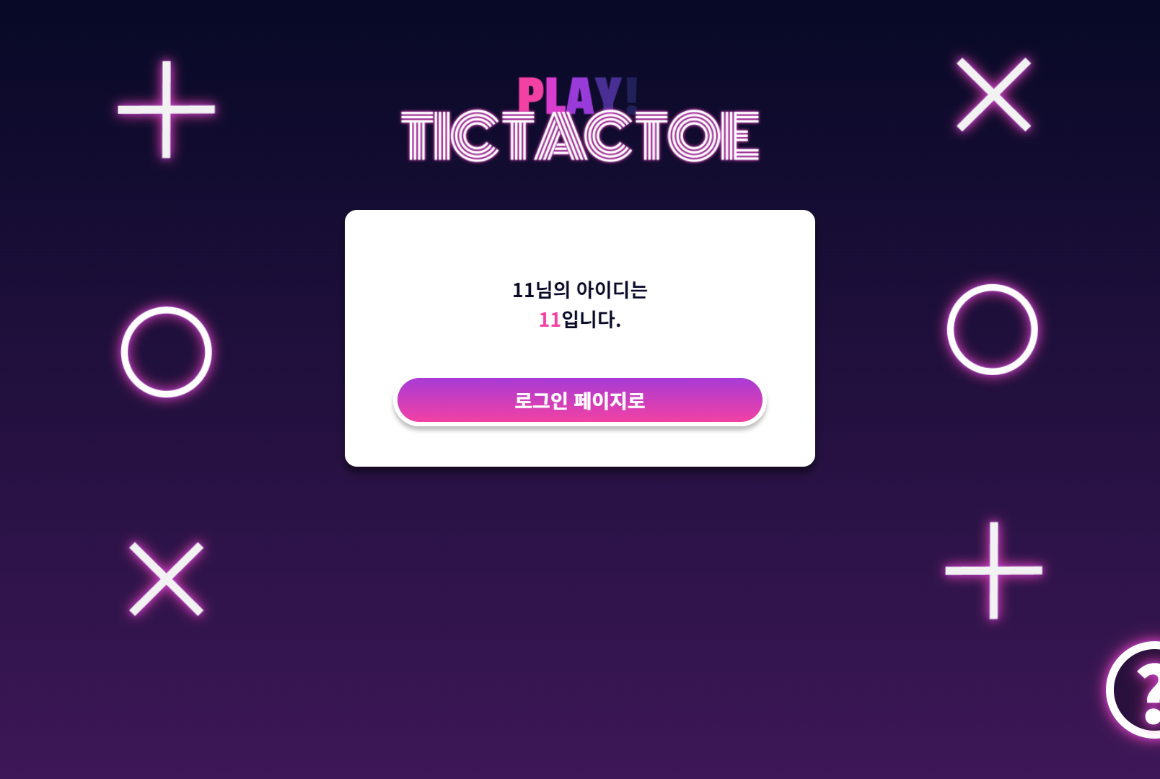
1-2. 존재하는 정보 입력
일치하는 인증코드 입력 시 화면
버튼 클릭시 로그인 페이지로 이동

Slide 14
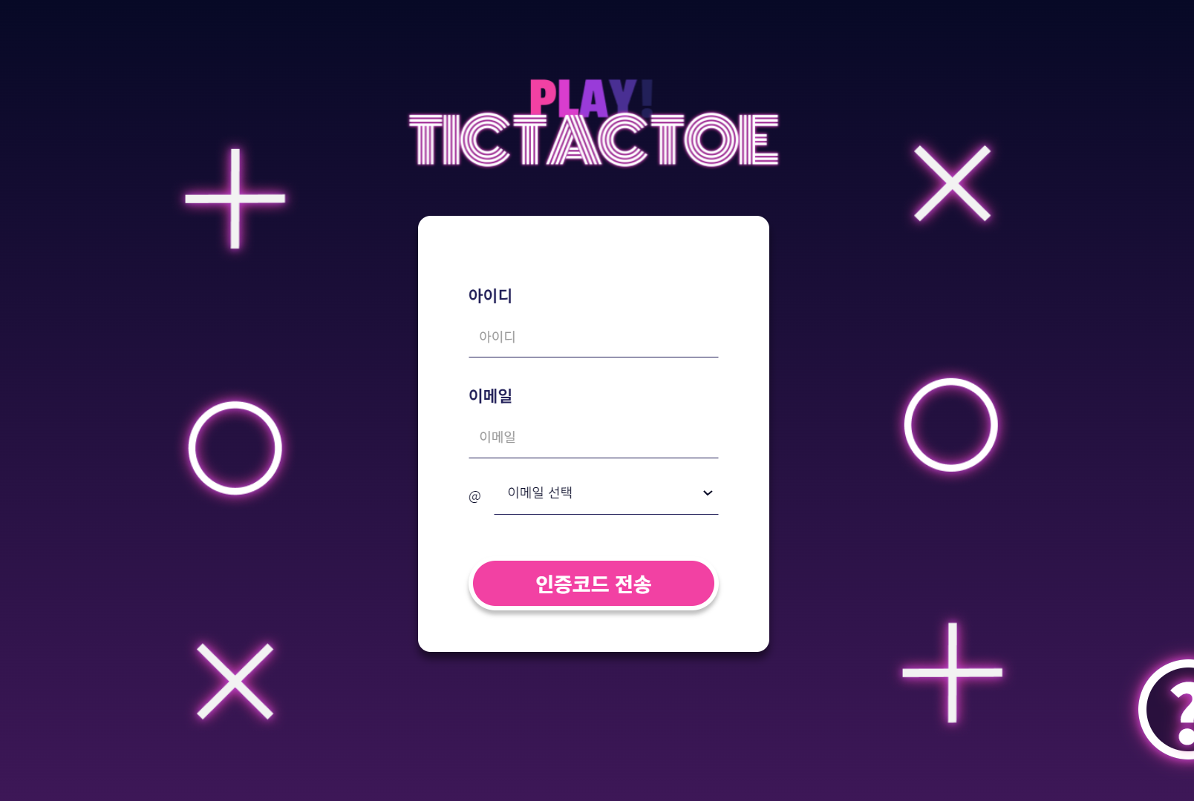
2. 비밀번호 찾기
비밀번호 찾기 클릭 시 보여지는 화면

Slide 15
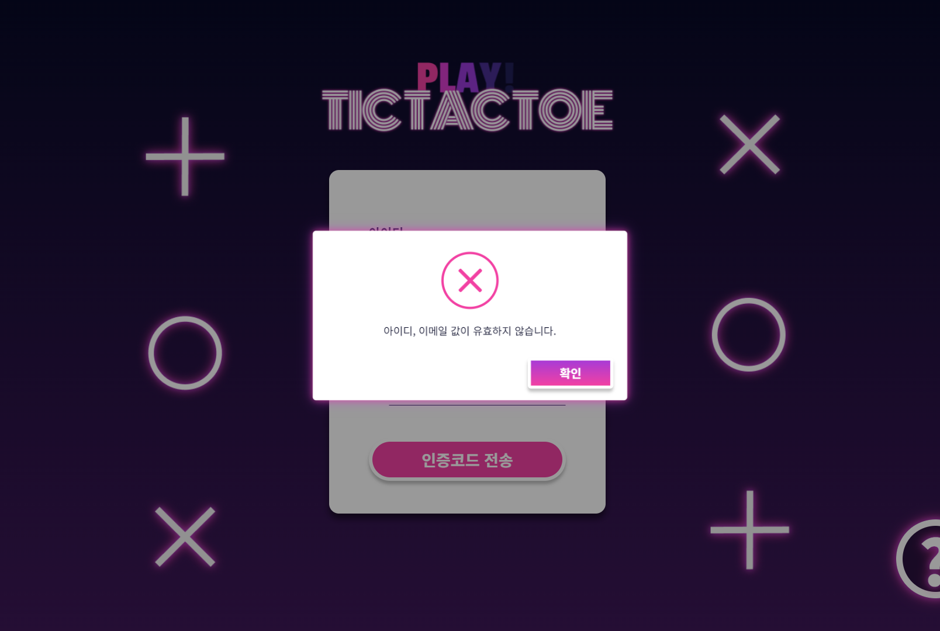
2-1. 아이디, 이메일이 유효하지 않을 경우
아이디만 틀렸을 때 이메일만 틀렸을 때 모두 틀렸을 때 세 경우 모두 아이디, 이메일이 유효하지 않음 팝업 출력

Slide 16

2-2. 아이디, 이메일이 유효한 경우
인증코드 안내 후 확인 클릭 시 인증코드 입력 화면 이동

Slide 17
2-2. 아이디, 이메일이 유효한 경우
인증코드 입력 화면

Slide 18

2-2. 아이디, 이메일이 유효한 경우
인증코드 일치하지 않을 시 팝업

Slide 19
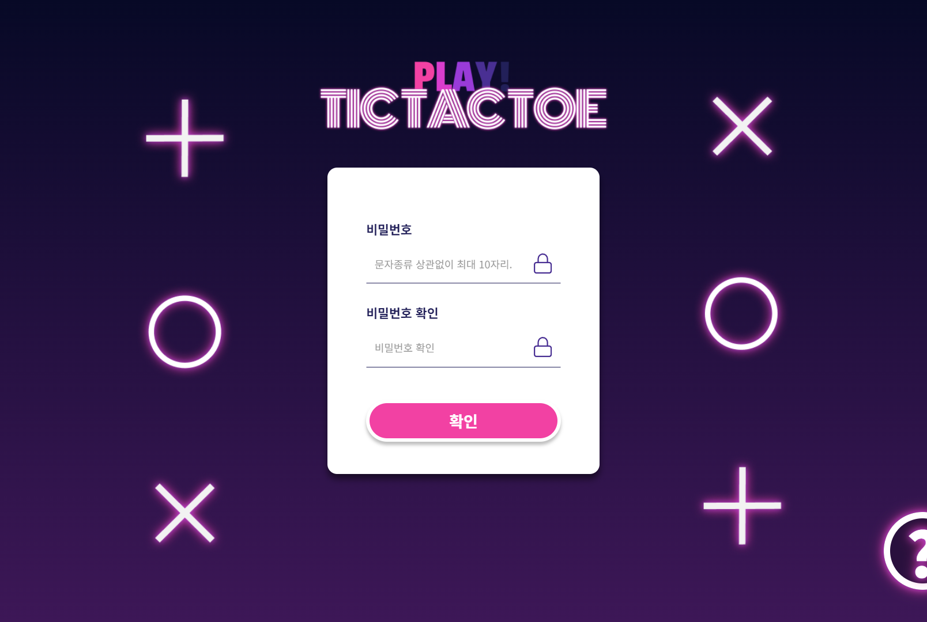
2-2. 아이디, 이메일이 유효한 경우
인증코드 일치 시
비밀번호 변경 화면으로 이동

Slide 20
2-2. 아이디, 이메일이 유효한 경우
인증코드 일치 시
비밀번호 변경 화면으로 이동

Slide 21
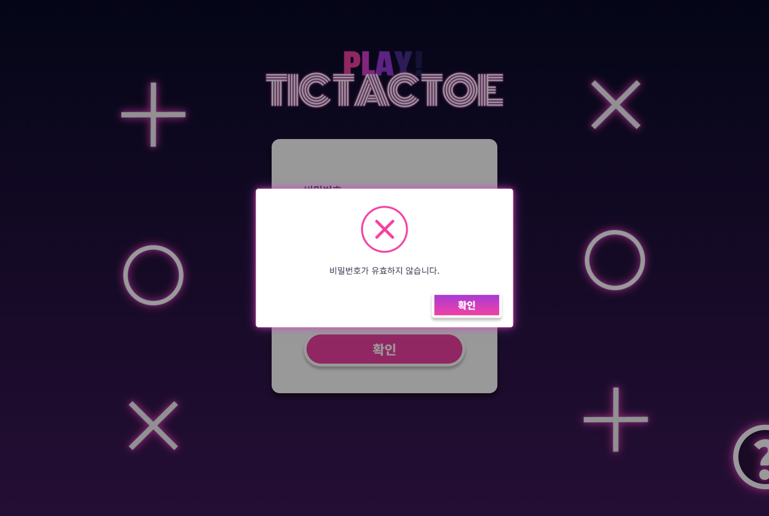
2-2. 아이디, 이메일이 유효한 경우
비밀번호와 비밀번호 확인 두 개가 같지 않은 경우 유효하지 않음 팝업 출력

Slide 22
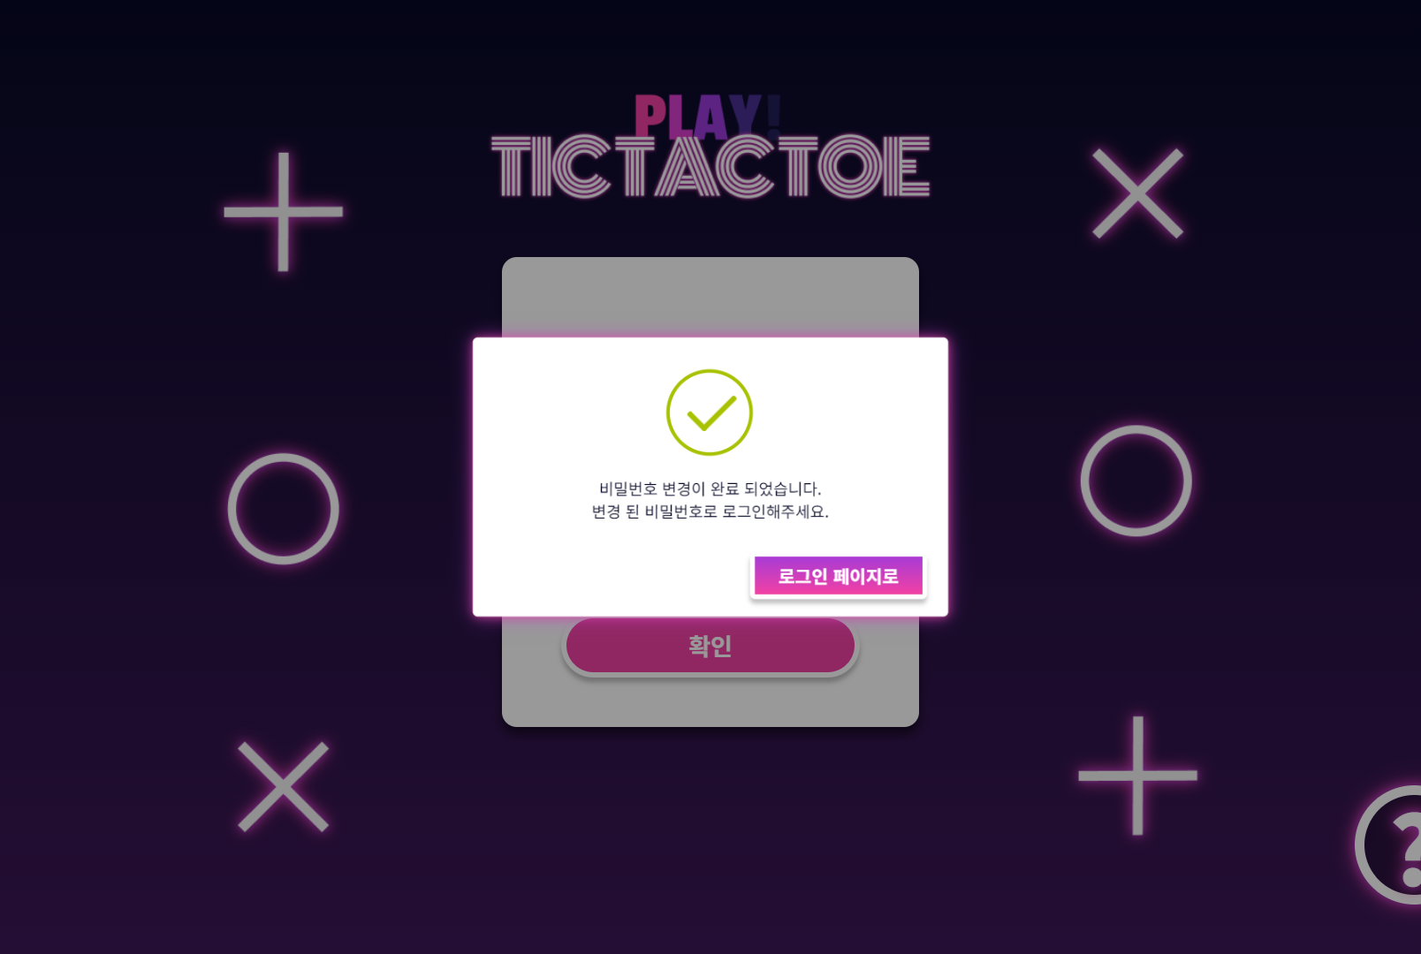
2-2. 아이디, 이메일이 유효한 경우
비밀번호와 비밀번호 확인 두 개가 같을 때 비밀번호 변경 완료 팝업 이후 로그인 페이지로 이동 안내

Slide 23
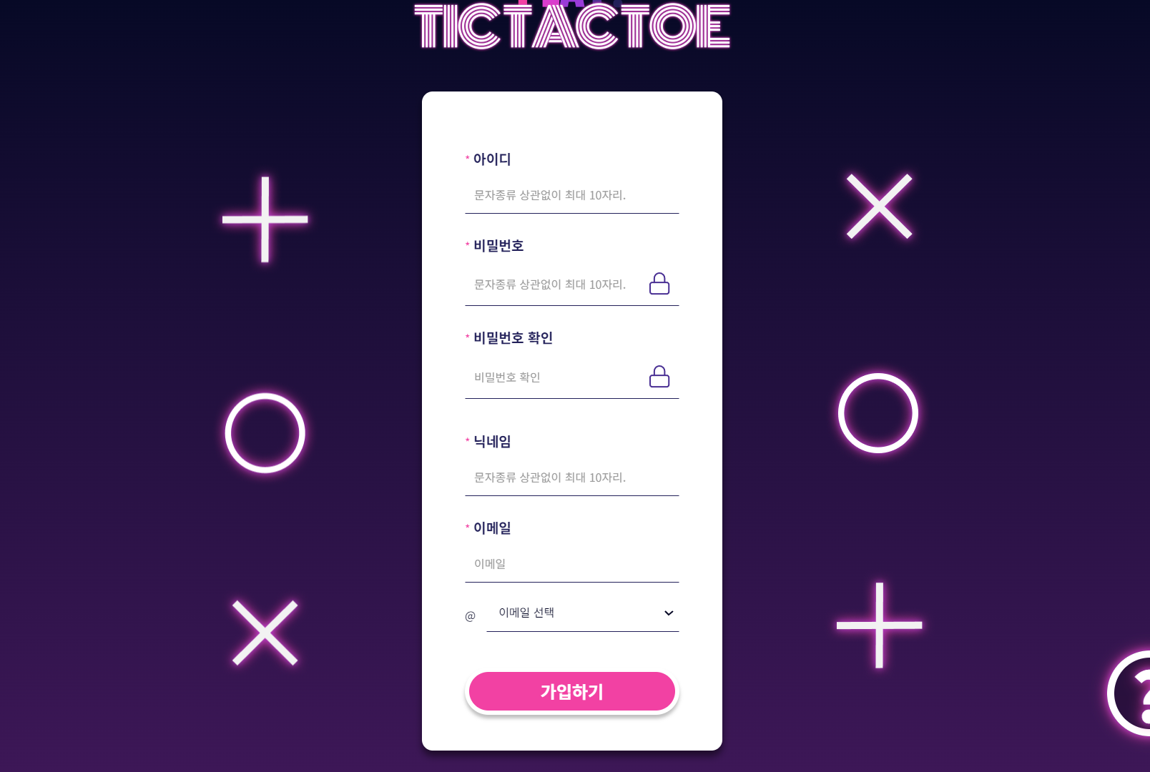
3. 회원가입
회원가입 클릭 시 회원 정보 입력 창으로 이동

Slide 24
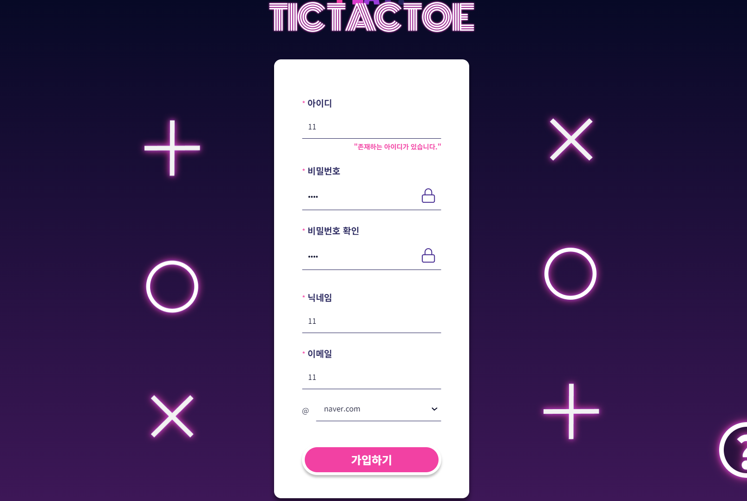
3-1. 다른 유저가 사용중인 아이디 입력
아이디가 중복되는 경우 오류 메시지 출력
중복되지 않은 아이디 입력 후 가입하기 버튼을 눌렀을 때 오류메시지 사라짐

Slide 25
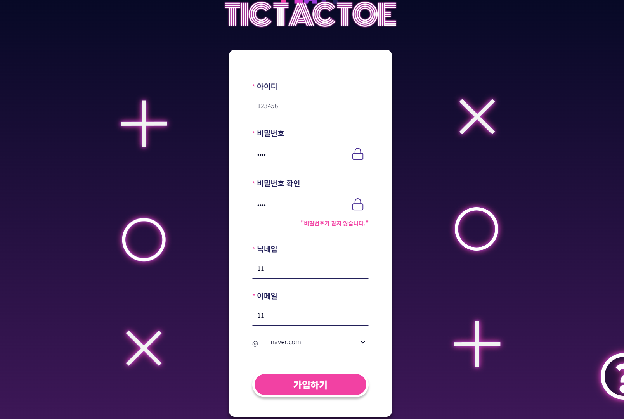
3-2. 비밀번호 불일치
비밀번호 검증 후 일치하지 않았을 시 오류 메시지 출력 일치 시킨 후 가입하기 버튼을 눌렀을 때 오류메시지 사라짐

Slide 26
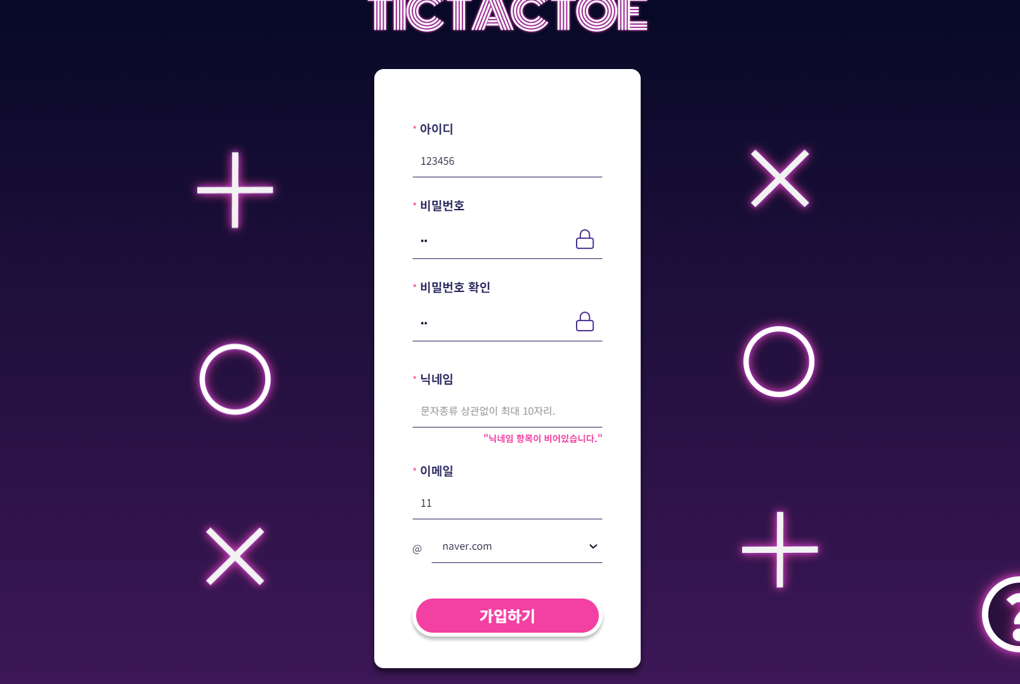
3-3. 닉네임 미입력
닉네임을 입력하지 않았을 시
오류 메시지 출력
닉네임은 중복 가능

Slide 27
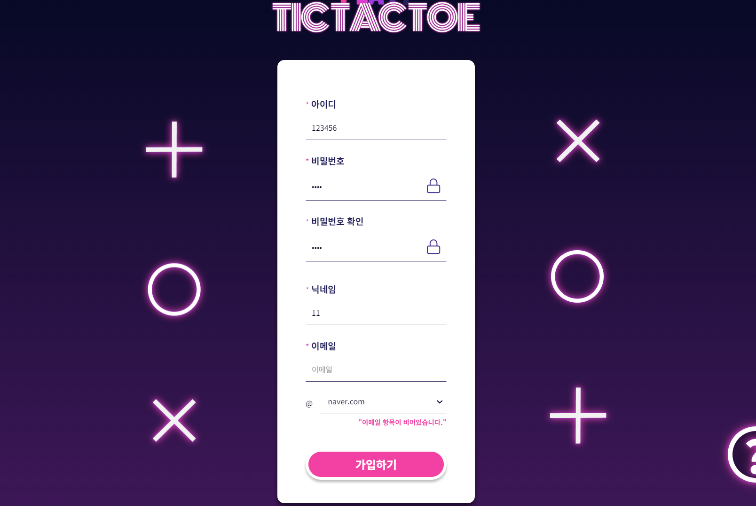
3-4. 이메일 미입력
이메일 주소 미입력 시
오류 메시지 출력

Slide 28

3-5. 이메일 도메인 선택 안함
이메일 도메인을 선택하지 않았을 시 선택 메시지 출력

Slide 29
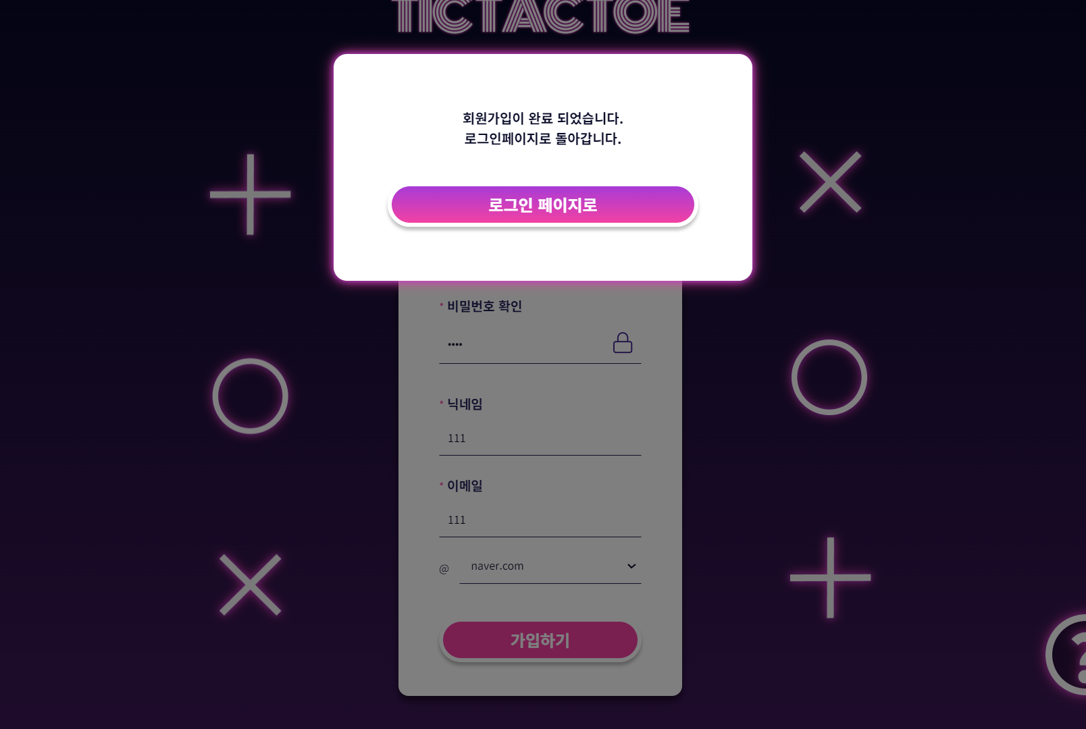
3-6. 올바른 정보 입력
올바른 정보 입력 시 회원가입 안내 메시지 및 로그인 페이지로 이동 버튼 출력

Slide 30
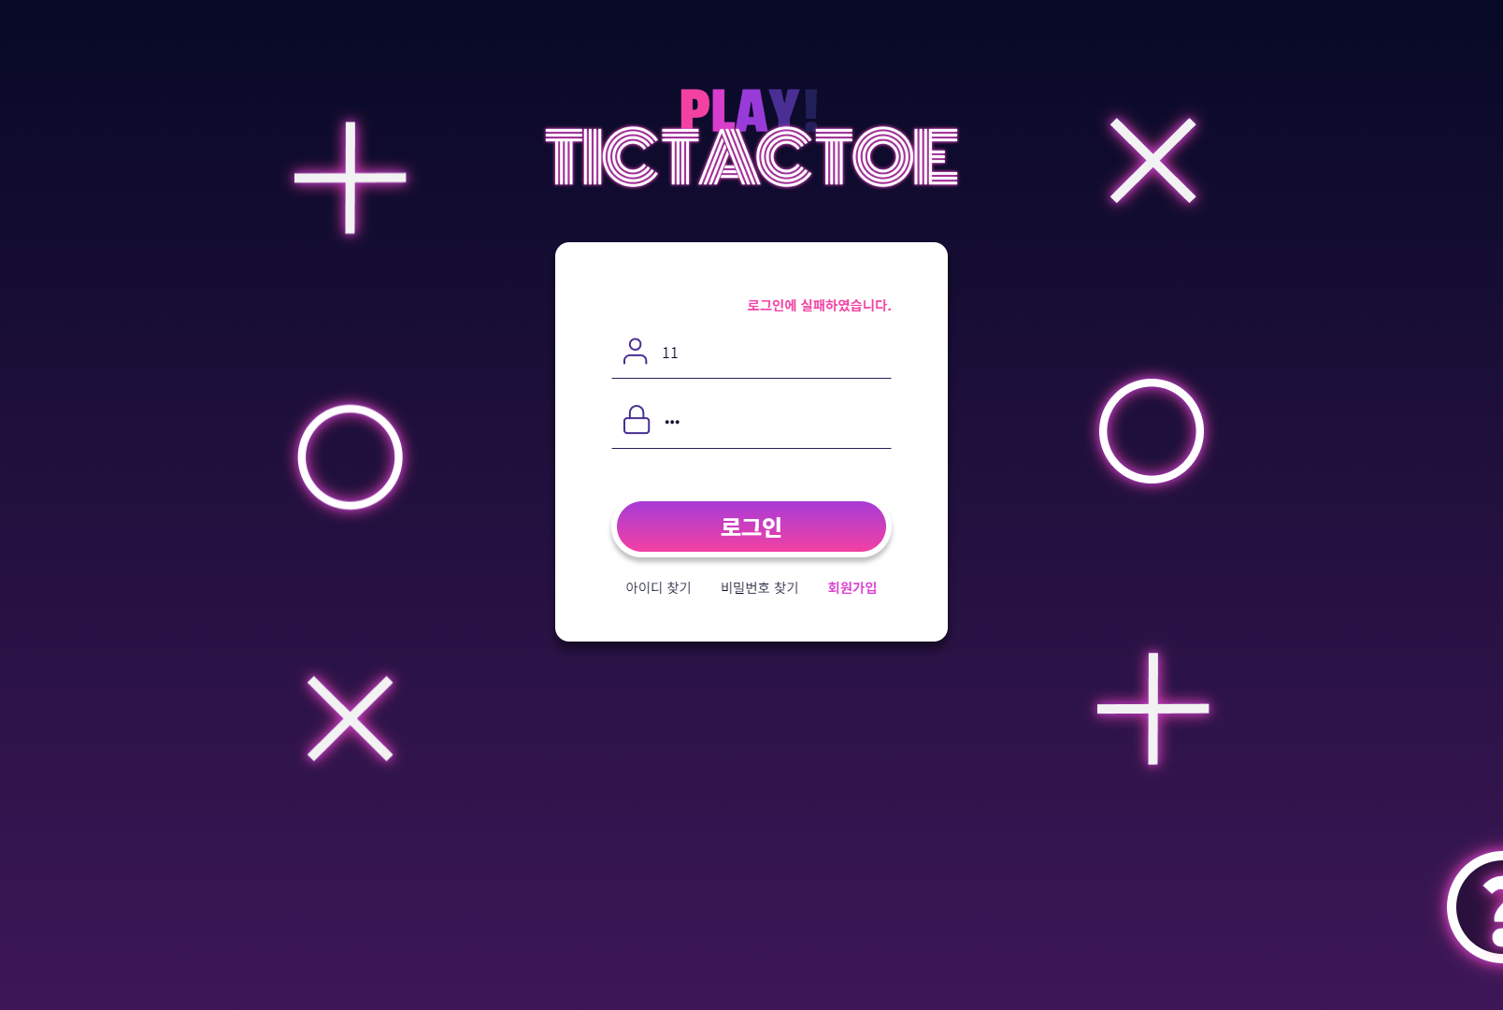
4-1. 잘못된 정보 입력
아이디가 존재하지 않거나, 비밀번호가 틀렸을 경우 “로그인에 실패하였습니다” 오류 메시지 출력

Slide 31
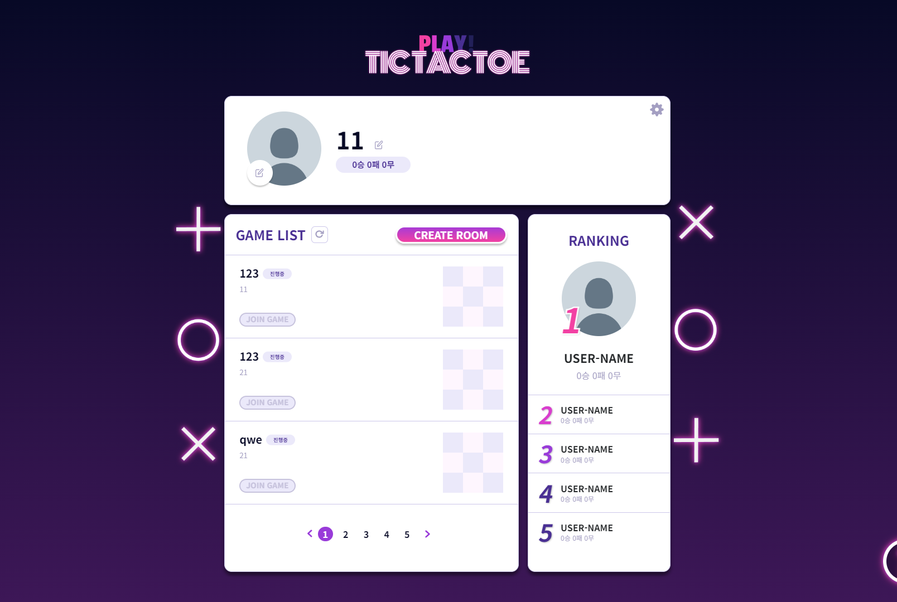
4-2. 올바른 정보 입력
대기방 화면으로 이동

Slide 32
대기방 화면
대기방 화면 표시

Slide 33
대기방 화면
1
1. 유저 정보 표시
2. 만들어진 방 목록 및 페이지
3. 랭킹 정보 표시
2
3

Slide 34
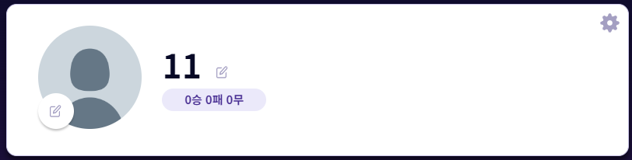
1. 유저 정보 표시
유저 프로필 사진 변경
유저 프로필 사진 표시
유저 닉네임
유저 닉네임 변경 버튼
유저 전적 표시
회원 정보 관련 설정
1
6
3
2
5
4

Slide 35
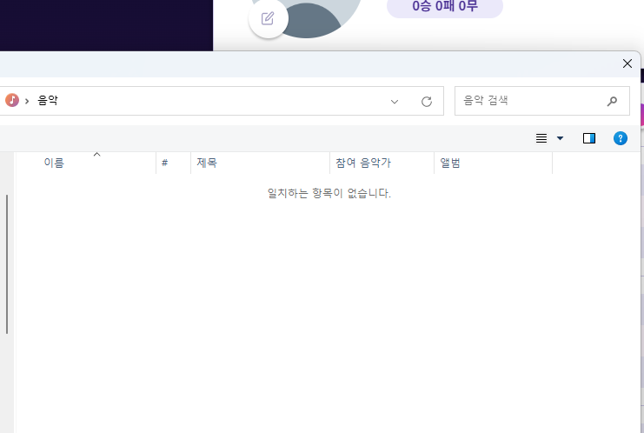
1-1. 유저 프로필 사진 변경
클릭시 파일 탐색기 창은 열리나, 구현하지 못한 기능

Slide 36
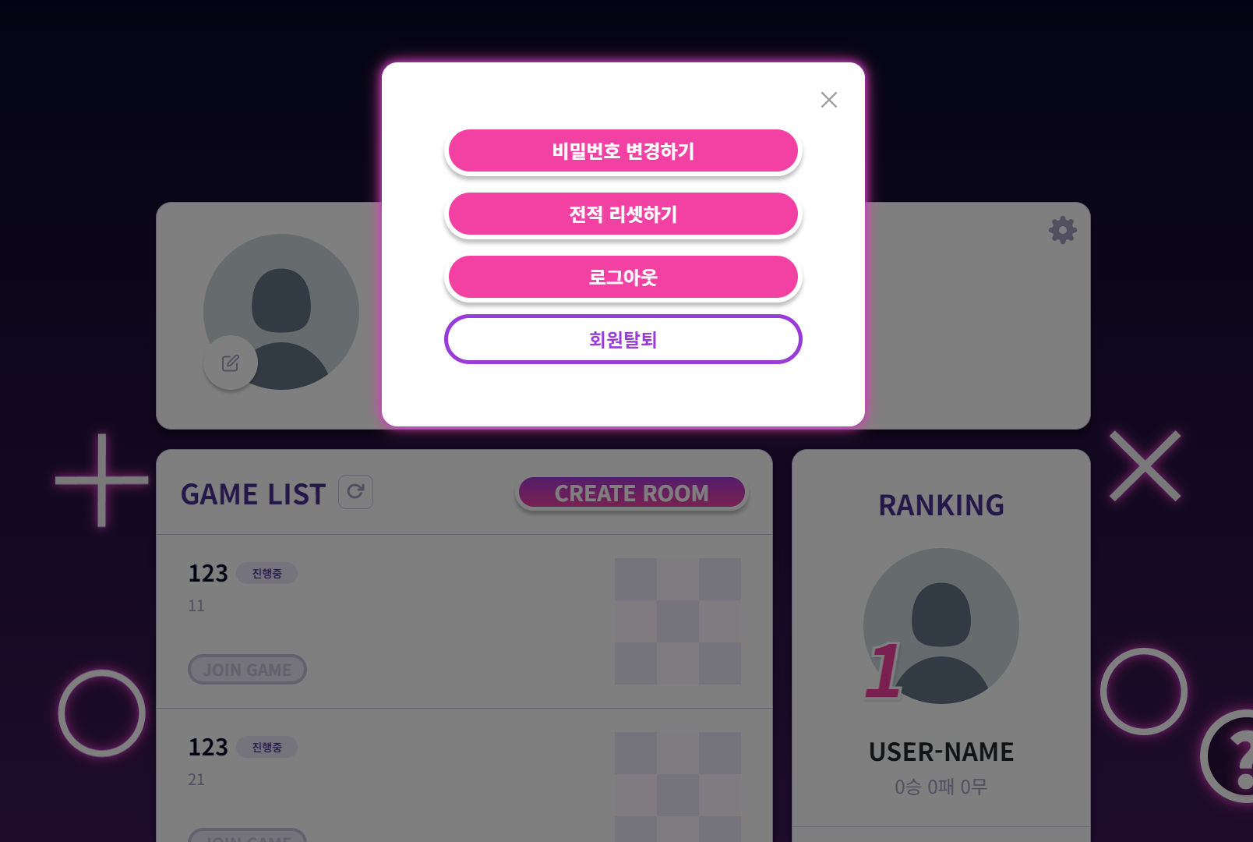
1-6. 회원 정보 관련 설정
비밀번호 변경하기
전적 리셋하기
로그아웃
회원 탈퇴

Slide 37
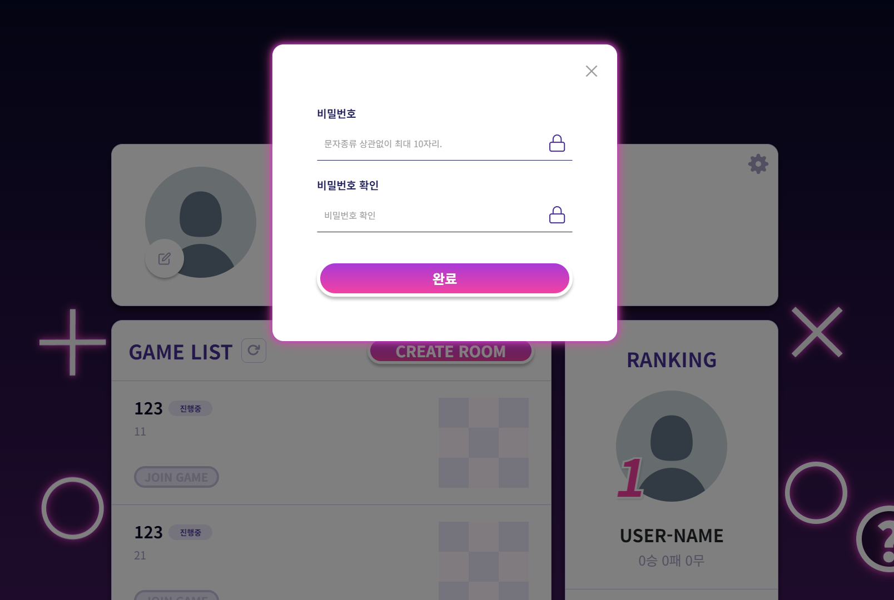
1-6-1. 비밀번호 변경
미구현 기능

Slide 38
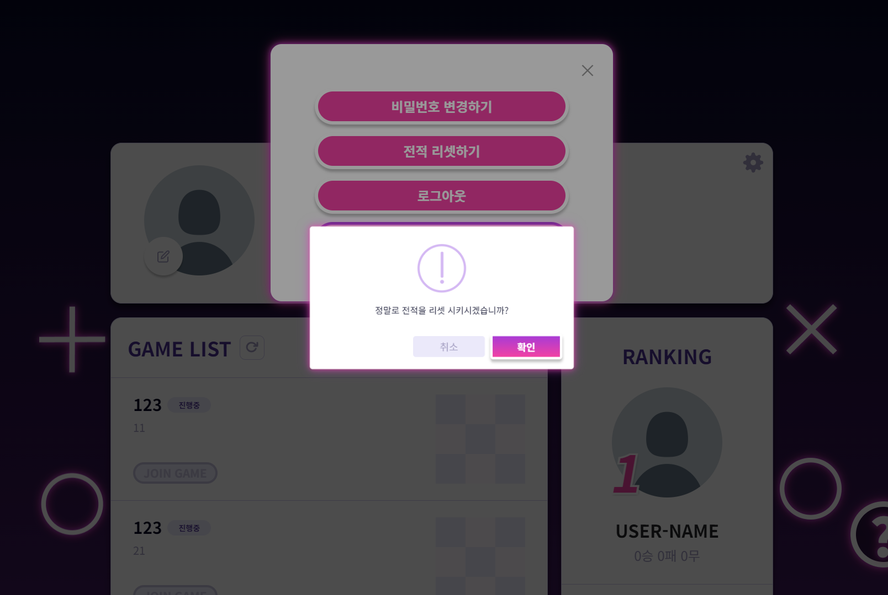
1-6-2. 전적 리셋하기
확인 버튼 클릭 시 해당 플레이어의 승, 패, 무 기록을 모두 0으로 표시함

Slide 39
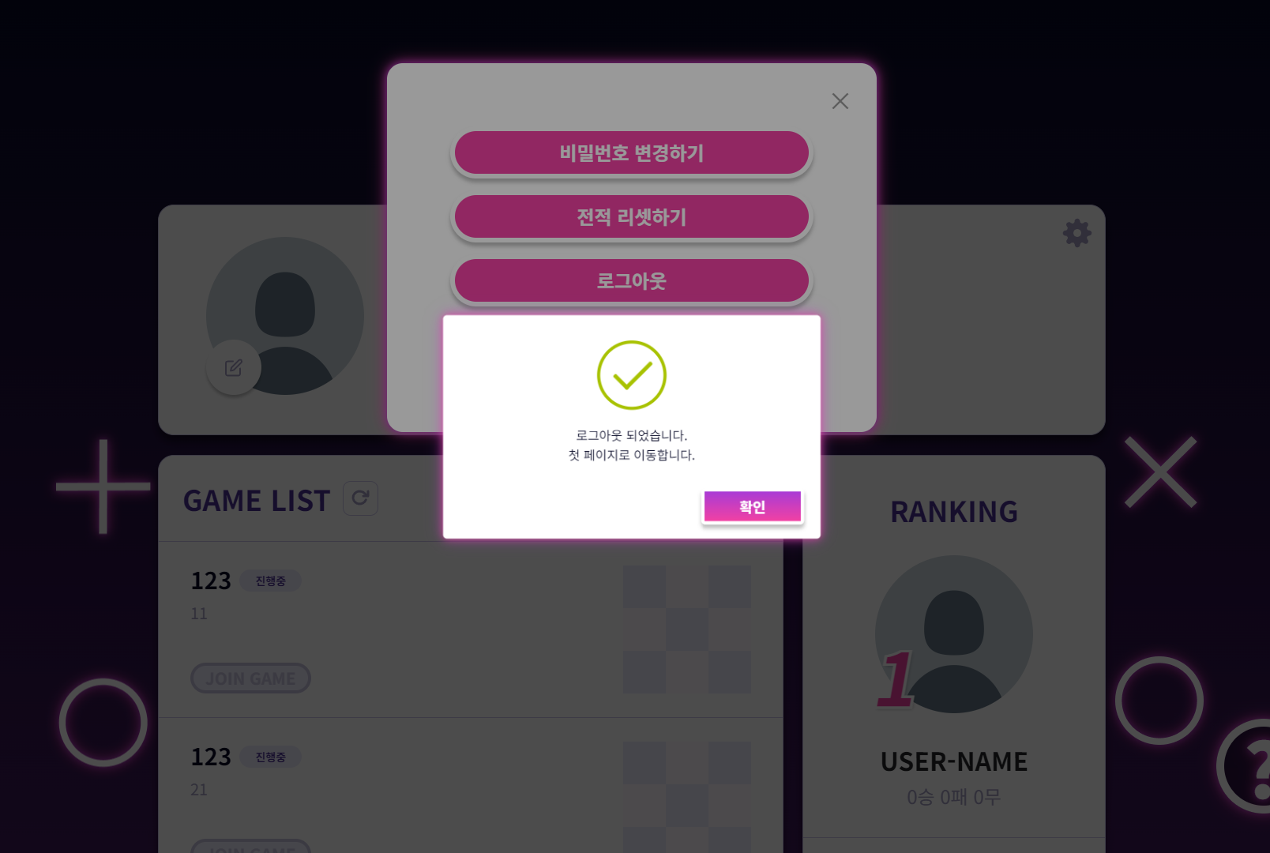
1-6-3. 로그아웃
세션에 저장된 로그인 정보를 없애고 첫 화면으로 이동시킴

Slide 40
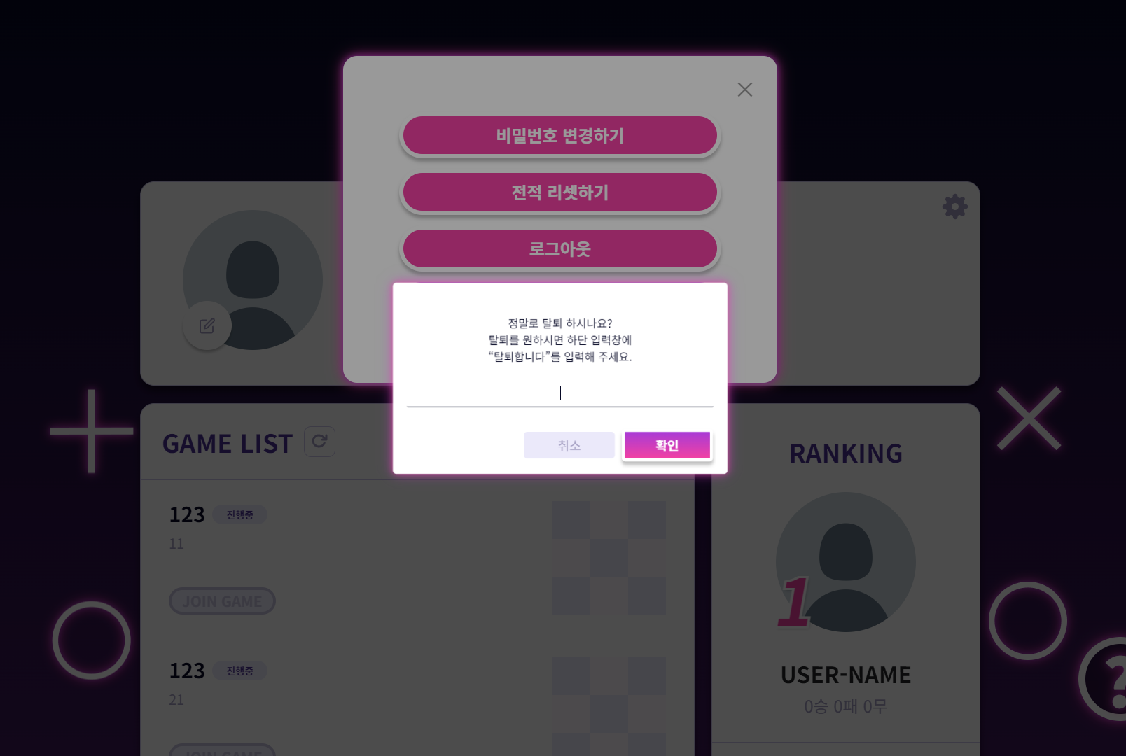
1-6-4. 회원 탈퇴
미구현 기능

Slide 41
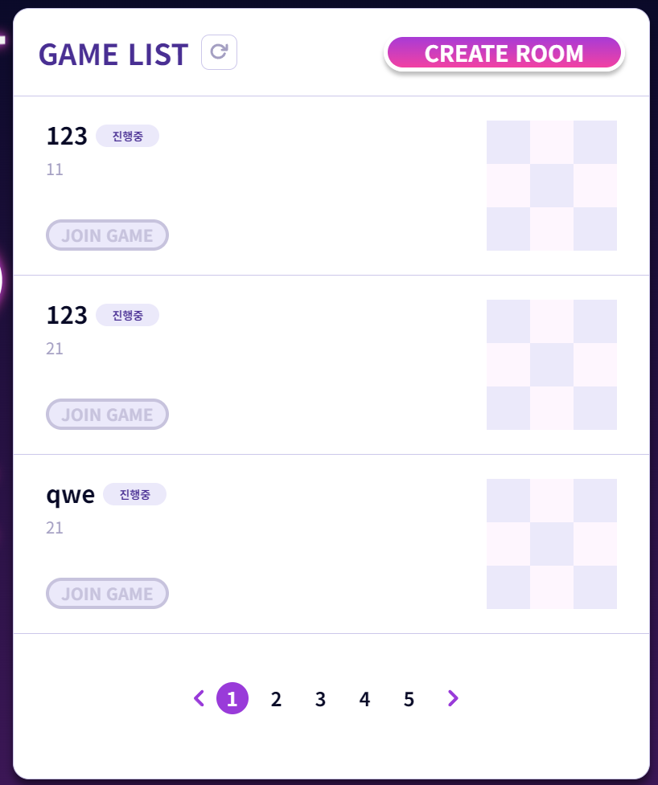
2
2. 게임 리스트
1
게임 리스트 표시 최근에 만들어진 순서부터 표시 1. 새로고침 버튼 : 클릭 시 게임 리스트 정보 다시 불러옴
2. 방 만들기 버튼 : 클릭 시 새로운 방 만듬

Slide 42
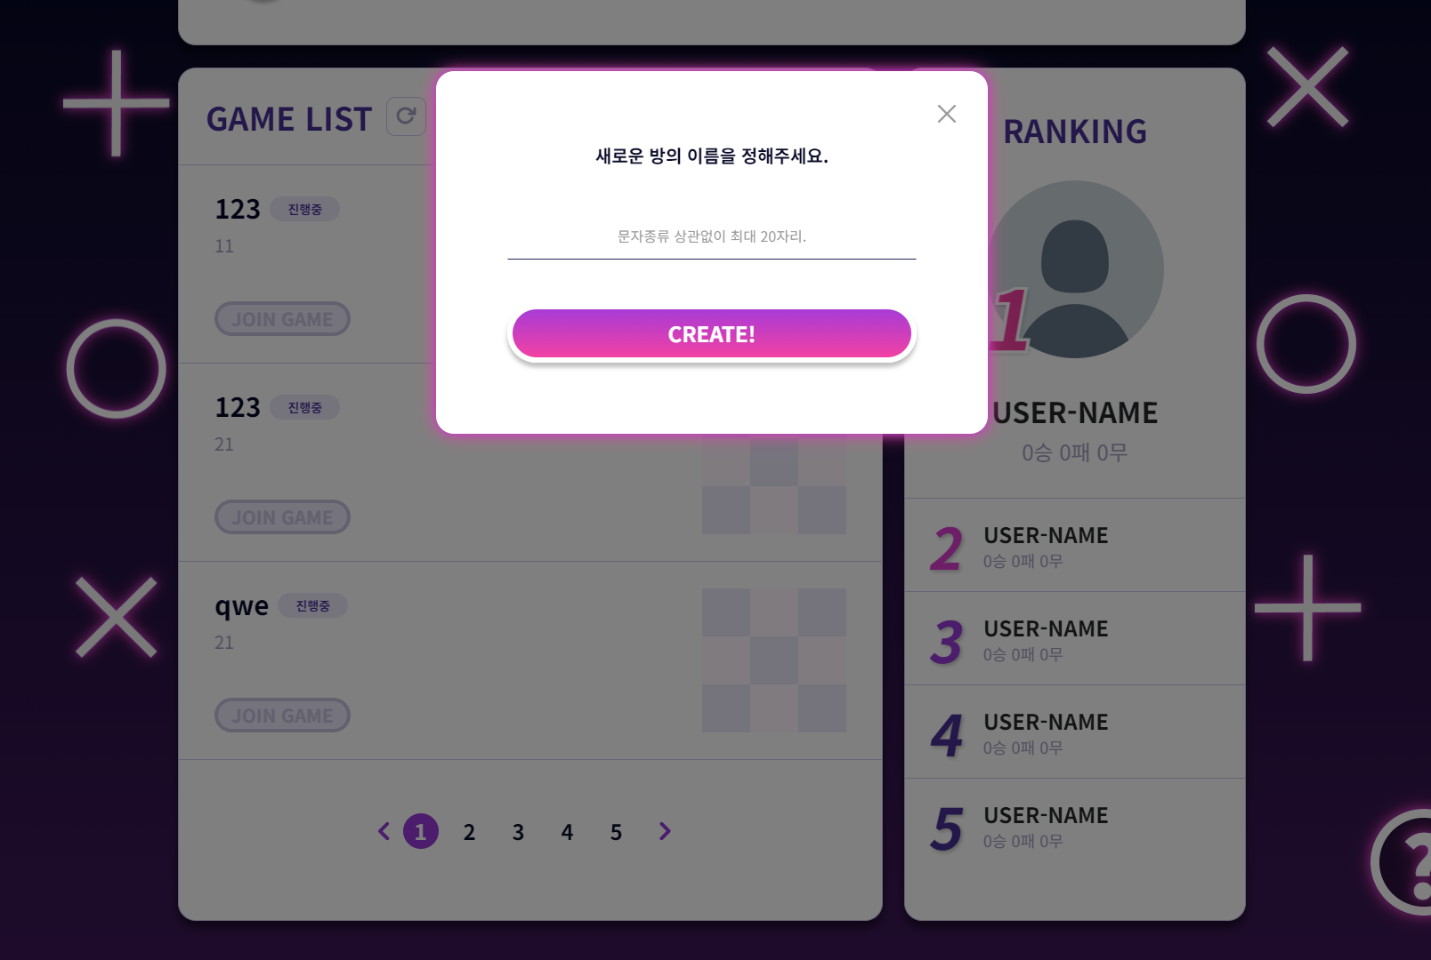
2-2. 방 만들기
방 제목 입력 후 CREATE 버튼 클릭 시 게임 방으로 이동

Slide 43
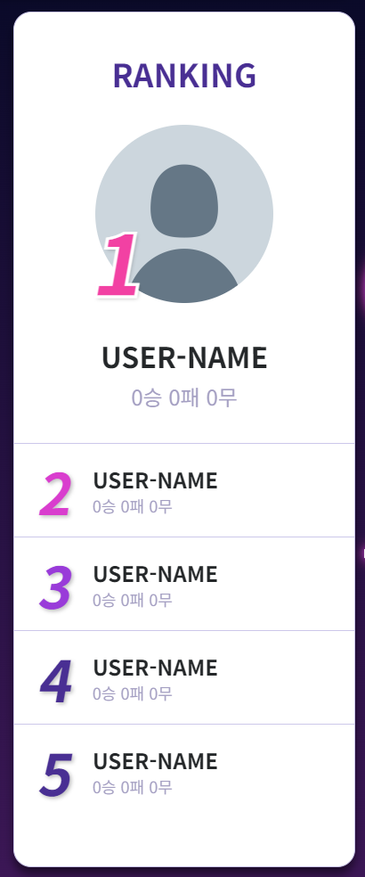
3. 랭킹 정보
미구현 기능

Slide 44
게임 참가 및 진행

Slide 45
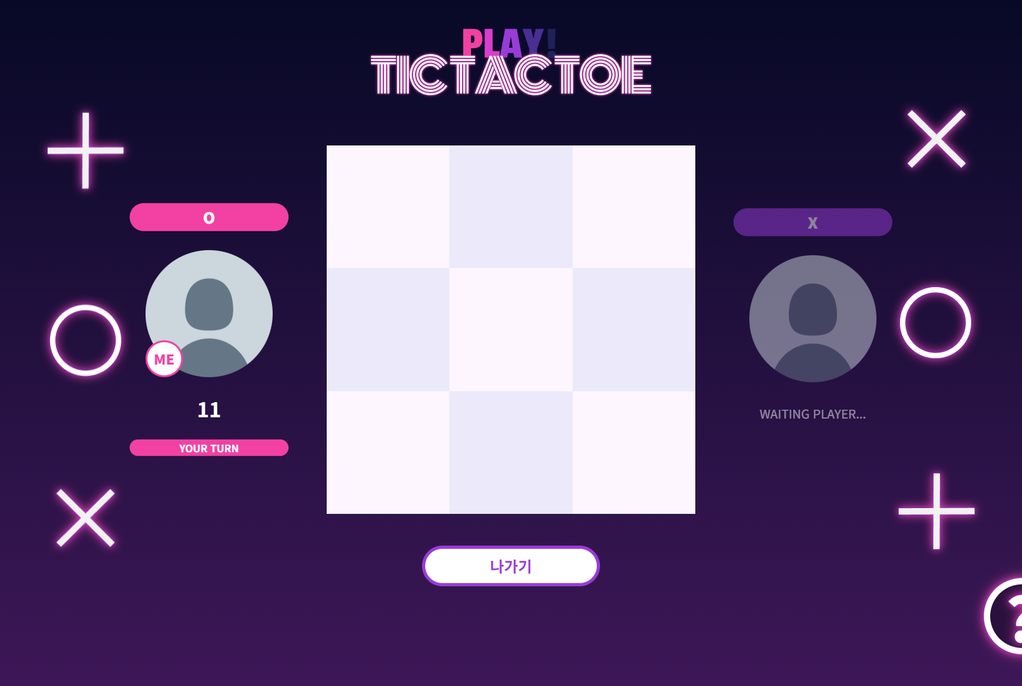
1. 방 생성 시
방 생성시 상대 플레이어가 들어오기 전까지 대기.

Slide 46
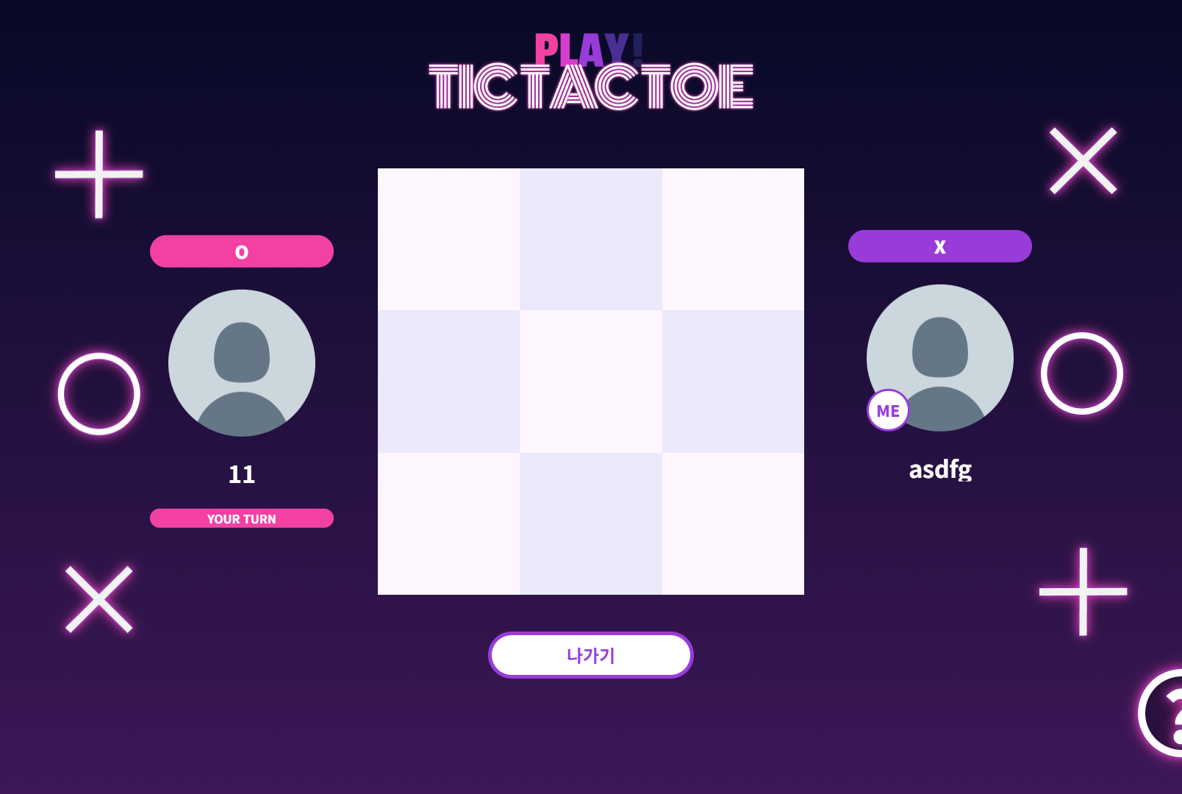
2. 방 접속 시
방 목록에서 Join Game 버튼을 눌러 접속시 후공(X)로 접속

Slide 47
승패 처리 및 업데이트
부가설명 예시 부가설명 예시 부가설명 예시 부가설명 예시

Slide 48
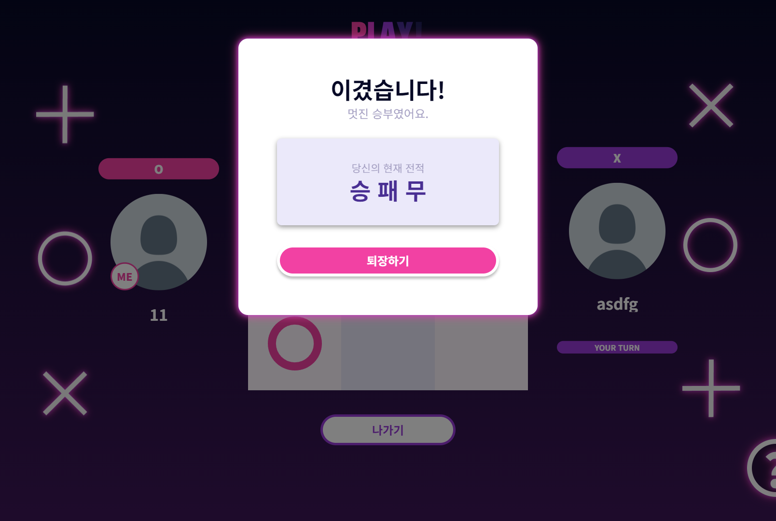
승패 처리
승패가 결정되거나, 무승부시 해당 상황에 맞는 팝업 출력 처리 이후 승패 출력부분 미구현

Slide 49
시연

